Slide 1


17 statistiques à partager sur les journaux
On dit ici que les journaux sont morts… je ne savais même pas qu’ils étaient malades.
Kenora Daily Miner & News, Sept. 2016
Notes:
On dit ici que les journaux sont morts… je ne savais même pas qu’ils étaient malades.

Slide 2
Les journaux au Canada
Le Canada compte 1158 journaux en 2016, pour une diffusion totale de 49 860 608 exemplaires.
Journaux régionaux
Quotidiens

Slide 3
Les journaux demeurent un format publicitaire auquel on fait confiance
60 %
À travers le monde, six répondants sur 10 disent faire entièrement ou partiellement confiance aux publicités qu’ils voient dans les journaux.
Nielsen Global Trust in Advertising Survey, 1er trimestre 2015

Slide 4


La confiance dans les médias d’information est encore très forte au Canada
Plus de la moitié des Canadiens (54 %) font confiance aux médias d’information; seuls les organismes sans but lucratif obtiennent un meilleur pointage (59 %).
Sept Canadiens sur dix (69 %) sont d’avis qu’une présence forte au sein des communautés locales contribue à faire croître cette confiance.
Environics CanTrust Index, 2016
Notes:
http://www.marketingmag.ca/consumer/environics-research-uncovers-widespread-trust-deficit-173882?utm_source=EmailMarketing&utm_medium=email&utm_campaign=AM_Daily

Slide 5
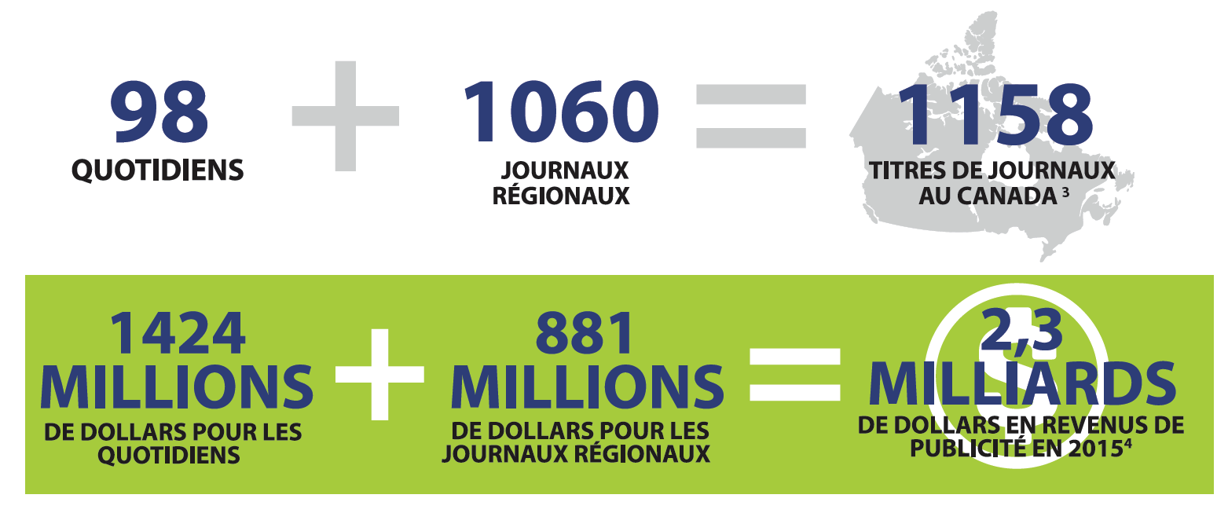
Plus de 2 milliards de dollars investis en publicité dans les journaux canadiens
¹ Base de données de Journaux Canadiens; Aperçu, juillet 2016
⁴ Journaux Canadiens, Rapport des revenus annuels, 2015

Slide 6




Les journaux rejoignent
neuf Canadiens sur dix
9 Canadiens sur 10 (87 %) lisent un journal chaque semaine, quelle que soit la plateforme (imprimé, ordinateur de bureau/portable, téléphone et tablette).
59 %
53 %
55 %
45 %
On accède aux journaux par plusieurs plateformes – plus du quart des adultes (27 %) lisent sur LES QUATRE plateformes.
Totum Research; Canadiens 18+, lectorat hebdomadaire, janvier 2016.

Slide 7


Campagne optimisée
+
      78 %
Publicité traditionnelle
    22 %
Publicité numérique
Bien que l’assiette publicitaire migre de plus en plus
vers le numérique, il est plus efficace d’en conserver
la majeure partie dans les médias traditionnels.
« Plus signifie mieux : un investissement publicitaire sur des plateformes multiples rapporte plus que sur une seule plateforme. » Gayle Fuguitt, PDG, Advertising Research Foundation
Magazine Media Life, 4 avril, 2016
Notes:
http://www.medialifemagazine.com/finding-an-optimal-mix-between-new-and-old-media/

Slide 8




L’accès aux journaux par les imprimés culmine au petit-déjeuner
– L’accès par le téléphone est probant toute la journée
Imprimé – privilégié au petit-déjeuner et en soirée
Ordinateur de bureau∕ portable – tôt le matin et après le petit-déjeuner
Téléphone – plateforme la plus populaire tout au long de la journée
Tablette – préférée en soirée
Totum Research; Canadiens 18+, lectorat en semaine, janvier 2016

Slide 9
Les journaux et leurs médias atteignent tous les groupes cibles
Les jeunes adultes lisent surtout sur leur téléphone; les baby-boomers préfèrent l’imprimé; les décideurs en entreprise* lisent beaucoup sur toutes les plateformes.
%
87 %
Toute plateforme
87 %
Toute plateforme
88 %
Toute plateforme
91 %
Toute plateforme
Totum Research; Canadiens 18+, lectorat en semaine, janvier 2016
* Professionnels, gestionnaires de haut niveau∕cadres supérieurs et propriétaires d’entreprises∕ travailleurs autonomes au Canada

Slide 10
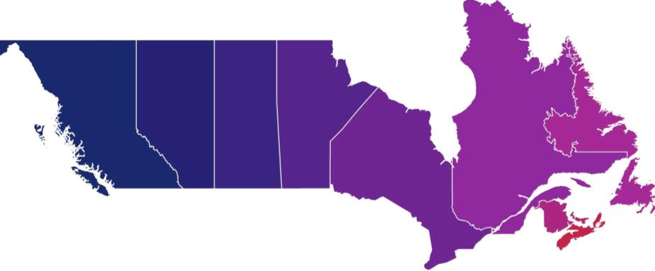
Les journaux sont toujours forts et continuent de rejoindre
8 adultes sur 10
Numérique net/Portée imprimée hebdo (18+)
Edmonton
St. John’s
79 %
Saskatoon
Québec
77 %
Winnipeg
Ottawa/
Gatineau
Montréal
Vancouver
Calgary
76 %
86 %
Victoria
88 %
82 %
80 %
81 %
Kitchener
83 %
83 %
74 %
Halifax
73 %
85 %
London
Toronto
Regina
76 %
81 %
78 %
Hamilton
Vividata Q1 2016 - Base de données sur le lectorat et les produits (terrain d’avril 2015 à mars 2016); Base : Répondants âgés de 18+ dans les 20 principaux marchés canadiens, Lecteurs moyens non dupliqués (Lu-Ve). N’importe quel journal.

Slide 11


Bien que l’imprimé domine toujours,
plus de la moitié des lecteurs
lisent sur une plateforme numérique
70 % des lecteurs de journaux en semaine lisent toujours une édition imprimée quotidiennement.
N’importe quel journal Lu-Ve LMÉ (18+)
26 %
44 %
30 %
Imprimé seulement
Les deux
Numérique seulement
basé sur les 43 titres de journaux mesurés
Vividata Q1 2016 - Base de données sur le lectorat et les produits (sur le terrain d’avril 2015 à mars 2016)
Base : Répondants âgés de 18+ dans les 20 principaux marchés canadiens, Lecteurs moyens non dupliqués (Lu-Ve).

Slide 12





Les comportements de lecture des journaux diffèrent la semaine et la fin de semaine
80 % des lecteurs en fin de semaine lisent l’édition imprimée de leur quotidien en comparaison à un lectorat de
64 % durant la semaine.
LMÉ en semaine et fin de semaine* (18+)
Imprimé
Les deux
Numérique
Résultats basés sur les titres de journaux publiés la semaine et la fin de semaine
Vividata Q1 2016 - Base de données sur le lectorat et les produits (sur le terrain d’avril 2015 à mars 2016); Base: Répondants âgés de 18+
dans les 20 principaux marchés canadiens, Lecteurs moyens non dupliqués par jour (Lu-Ve) et fin de semaine (Sa-Di)
*Excluant les journaux gratuits dans tous les marchés, tels que Métro et 24 heures

Slide 13
Des lecteurs de tous les âges consomment des marques de journaux sur de multiples plateformes
Portée hebdomadaire de n’importe quel journal (18+)
81 %
83 %
87 %
77 %
79 %
Imprimé
Les deux
MULTIPLATFORME
Numérique
Vividata Q1 2016; base de données lectorat et produits (avril 2015 – mars 2016)
Adultes 18+ dans les 20 principaux marchés canadiens, moyenne sans duplication, lecteurs de quotidiens en semaine

Slide 14
95 % des lecteurs souhaitent voir de l’information locale
Pourquoi lit-on les journaux régionaux imprimés ?
95 %
67 %
48 %
Information
locale*
Publicité*
Petites annonces/ Emplois/Immobilier
Les lecteurs de journaux régionaux imprimés les lisent pour l’information locale de même que la publicité.
Deux lecteurs sur trois (67 %) veulent voir de la publicité dans leurs journaux régionaux imprimés.
Les journaux régionaux : moteurs de résultats, Totum Research, février 2016
*Information locale = nouvelles, éditoriaux, sports, divertissements, événements, locaux;
Publicité = publicité dans le journal, de même que dans les encarts et prospectus.

Slide 15

Les journaux dominent en matière d’information sur les collectivités locales
Trois Canadiens sur quatre (75 %) se fient aux journaux pour se renseigner sur leur collectivité locale.
Vividata 2015 Q4 Base de données sur le lectorat et les produits (sur le terrain d’avril 2015 à mars 2016)
Base: Répondants âgés de 18+ dans les 20 principaux marchés canadiens, Lecteurs moyens non dupliqués (Lu-Ve).

Slide 16
Sept acheteurs de nouveaux véhicules sur dix lisent les publicités automobiles dans les journaux imprimés
Totum Research, février 2016; *dans les 2 dernières années
** Sites Web autres que ceux dédiés à l’automobile, excluant les sites des journaux, chaînes de télévision, magazines,
de médias de vente d’automobiles et de fabricants, de marques et modèles et de détaillants automobiles.

Slide 17
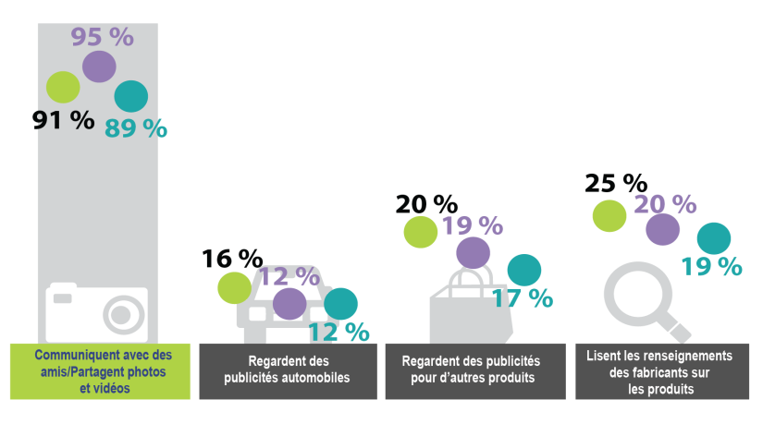

Seuls 16 % des acheteurs de nouveaux véhicules consultent les publicités automobiles sur les médias sociaux
Les médias sociaux : surtout utilisés pour communiquer avec des amis
et non pour regarder de la publicité.
Totum Research, février 2016; *dans les 2 dernières années

Slide 18




Les journaux imprimés sont verts
Au Canada, plus de 85 % des journaux sont recyclés
Chronologie de la biodégradation
6 semaines 5 000 ans 1 million d’années
Réacheminement des déchets Ontario 2015; ; Service des parcs nationaux 2015

Slide 19
17 statistiques à partager sur les journaux
www.journauxcanadiens.ca

